Slide 1
卒業研究B班 ｰ2010.09.02ｰ
しっかりシュール

Slide 2
集まった日
8/ 9~10 ゼミ室 22:00~ 3:00 全員
8/12~13 ゼミ室 23:00~11:30 全員
8/18 skype 22:30~23:30 全員
8/23 skype 20:00~21:00 全員
8/25 skype 22:30~ 0:00 全員
8/31 skype 22:30~ 1:00 全員

Slide 3
進捗
機能の洗い出し
新しい試作機の開発

Slide 4
デモ

Slide 5
機能一覧
動画関連
動画再生方法
動画の有効範囲
チャットとスレッド
ミニマップ
フレンド
看板
グッピグ
ログインとフィールド

Slide 6
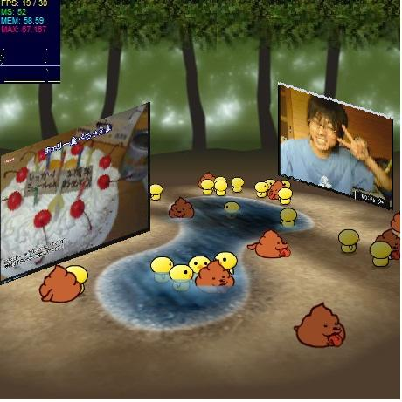
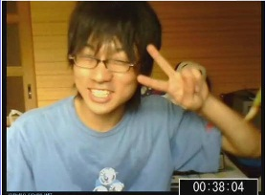
動画の再生方法
ワンプッシュ再生 （多重視聴は出来ない）
動画
サムネイル
スレッド
クリック
配信者

Slide 7
視野を変更した場合
配信者が視野外になっても配信を表示
スマブラのエリア外表示のように
動画
動画
視野を
左へ90°回転
配
スレッド
スレッド
自
自

Slide 8
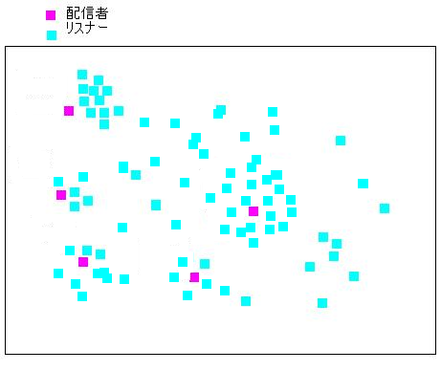
動画の有効範囲
動画の有効範囲から出ると、スクリーンは消える。ただし、接続は繋がっている
有効範囲に再び戻るとスクリーンが表示される
範囲内
範囲外
有効範囲
Notes:
接続は繋がったままだが、他の動画配信を選択した場合に接続が切れる
多重視聴禁止
ワンプッシュ再生
プッシュした１つの配信しか再生しない
それ以外はサムネ
配信同士の距離に制約はない
置けない範囲はない
配信が被ってもOK

Slide 9
チャットとスレッド
チャット
[～] 通常チャット
[@ID～] 個人宛チャット
AAなども書き込める複数行チャット(考察中)
スレッド
動画の有効範囲内にいる、動画再生を行っている人のチャットをまとめたもの
配信終了後、すぐには消えない
一定時間以上書き込みがないと消える
→ 消えたスレッドは過去ログへ（flash外に保存予定）
Notes:
スレッド
動画配信が終わった後もその動画配信に関するコミュニケーションが考えられる。
そこで、動画配信終了後もスレッドを残すこととした。ただし、スレッドの更新が一定時間以上ない場合、そのスレッドは消え、過去ログに保存される。
過去ログ
別サーバーに残す
書き込み不可
配信終了後の余韻を楽しめる工夫をする
空間内に配信跡地的に何か表示させる
それをクリックして余韻に参加可能
最終書き込みから３０分でスレッド終了
配信に関する情報を載せる
「配信中です」「配信が終了しました」「スレッドが終了しました」 etc

Slide 10
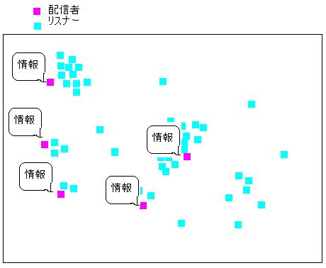
ミニマップ
一目で現在の全体像を把握できる為のもの
マウスオーバー：詳細表示
（紫のみ）
シングルクリック：サムネ表示
（紫のみ）
ダブルクリック：指定位置へ移動
（ワープ）
イメージ図

Slide 11
フレンド
ユーザー名を指定して登録
登録の為の操作方法は検討中・・・
登録したユーザーをリスト表示
ユーザー名
視聴中動画の有無
配信中の有無
視聴動画の情報表示
配信情報の表示

Slide 12
看板
同時刻に同地いる人以外にもメッセージを残す為のもの
フィールド内のどこにでも設置可能
入力文字制限あり
表示内容
ユーザー名
ユーザー入力メッセージ
2010/09/23
この夏の総括配信を行います。2010年の夏イベントをもう一度！ｗ
by ○○

Slide 13
グッピグ（仮）
良い・ナイスと思った時にするアクション
対象
配信者（動画に対しても可能）
リスナー
ユーザー毎にグッピグされた回数をカウントしランキングの作成をする
有名度の判断材料となる

Slide 14
配信動画に対して グッピグ（仮）をした場合
配信中のみカウントを行う
配信中動画のランキングを作成可能とする
人気の配信を見つける手段となる

Slide 15
ログインとフィールド
ログイン時に最初にいるフィールド内の位置は常に固定にする
ログイン位置固定によりホームをこちらが提供しなくても、ユーザーの集まりによってホームが形成されると想定（ユーザー発展型）
ホーム以外のフィールドの設定（世界観の設定）は実装すべき機能の優先順位を考慮し今後の展望とした

Slide 16
今後の予定
初期版の実装機能を決める
実装機能を決めた上で明確な分担分けを行う
初期版リリース（9月下旬）へ向けて開発を行う

